Slide 1


TRƯỜNG ĐẠI HỌC SƯ PHẠM KỸ THUẬT TPHCM
KHOA CÔNG NGHỆ THÔNG TIN
KHÓA LUẬN TỐT NGHIỆP
PHÂN LOẠI VĂN BẢN DÙNG MÔ HÌNH BERT
Nguyễn Thị Diệu Hiền 20133040
Bùi Tấn Đạt 20133033
Giảng viên hướng dẫn: TS. Nguyễn Thành Sơn

Slide 2

NỘI DUNG
Mở đầu
Thực nghiệm và kết quả
01
04
03
Bài toán phân loại văn bản
Hạn chế, hướng phát triển
02
05
Các mô hình sử dụng
Hỏi Đáp
03
06
04
GVHD: TS. Nguyễn Thành Sơn
SVTH:
Nguyễn Thị Diệu Hiền
Bùi Tấn Đạt

Slide 3
TRƯỜNG ĐẠI HỌC SƯ PHẠM KỸ THUẬT TPHCM
KHOA CÔNG NGHỆ THÔNG TIN
01
MỞ ĐẦU
GVHD: TS. Nguyễn Thành Sơn
SVTH:
Nguyễn Thị Diệu Hiền
Bùi Tấn Đạt

Slide 4
MỞ ĐẦU
Lý do chọn đề tài
Tác động của công nghệ thông tin ảnh hưởng vượt trội. Dữ liệu là "bộ não" của mỗi doanh nghiệp
Sự bùng nổ của dữ liệu văn bản từ Internet và mạng xã hội
NLP (Natural Language Processing ) trở thành một lĩnh vực quan trọng trong tương tác giữa máy tính và ngôn ngữ con người
BERT (Bidirectional Encoder Representations from Transformers) bước đột phá trong NLP do Google AI phát triển vào năm 2018
GVHD: TS. Nguyễn Thành Sơn
SVTH:
Nguyễn Thị Diệu Hiền
Bùi Tấn Đạt

Slide 5
MỞ ĐẦU
Mục tiêu nghiên cứu
Phát triển hệ thống phân loại văn bản tin tức tiếng Việt theo chủ đề.
Nghiên cứu và áp dụng mô hình BERT và biến thể PhoBERT. So sánh được kết quả giữa mô hình BiLSTM, Longformer-PhoBert và PhoBert_base
Nhiệm vụ thực hiện
Tìm hiểu về bài toán phân loại văn bản và các đặc thù của ngôn ngữ tiếng Việt.
Nghiên cứu lý thuyết và cách triển khai các mô hình quan trọng như BERT và PhoBERT.
Thu thập và xử lý dữ liệu từ các nguồn tin tức tiếng Việt.
Huấn luyện và đánh giá hiệu suất các mô hình.
Thiết kế và phát triển hệ thống phân loại bài báo tiếng Việt với giao diện trực quan, dễ sử dụng.
GVHD: TS. Nguyễn Thành Sơn
SVTH:
Nguyễn Thị Diệu Hiền
Bùi Tấn Đạt

Slide 6
MỞ ĐẦU
Đối tượng nghiên cứu
Các bài báo, tin tức tiếng Việt từ các nguồn trực tuyến như báo điện tử, trang tin tức.
Giới hạn phạm vi nghiên cứu
Phân loại các bài báo và tin tức tiếng Việt theo 13 chủ đề chính được đưa ra ( chính trị, kinh tế, xã hội, thể thao, giải trí, v.v.)
Chỉ tập trung vào các bài báo tiếng Việt, không mở rộng sang các ngôn ngữ khác.
Áp dụng mô hình BERT và các biến thể của nó để phân loại bài báo.
Đánh giá mô hình phân loại trên các tập dữ liệu có quy mô và tính chất đa dạng để đảm bảo tính tổng quát và hiệu quả của mô hình.
GVHD: TS. Nguyễn Thành Sơn
SVTH:
Nguyễn Thị Diệu Hiền
Bùi Tấn Đạt

Slide 7
TRƯỜNG ĐẠI HỌC SƯ PHẠM KỸ THUẬT TPHCM
KHOA CÔNG NGHỆ THÔNG TIN
02
BÀI TOÁN PHÂN LOẠI VĂN BẢN
GVHD: TS. Nguyễn Thành Sơn
SVTH:
Nguyễn Thị Diệu Hiền
Bùi Tấn Đạt

Slide 8

BÀI TOÁN PHÂN LOẠI VĂN BẢN
Định nghĩa bài toán
Phân loại văn bản là quá trình gán nhãn cho các đoạn văn bản vào một hoặc nhiều nhóm phân loại đã định trước.
Mục tiêu chính là tự động xác định chủ đề, cảm xúc, hoặc ý định từ nội dung văn bản.
GVHD: TS. Nguyễn Thành Sơn
SVTH:
Nguyễn Thị Diệu Hiền
Bùi Tấn Đạt

Slide 9
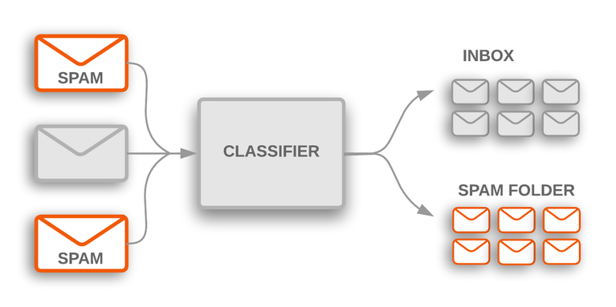
BÀI TOÁN PHÂN LOẠI VĂN BẢN
Ứng dụng thực tiễn
Phân tích cảm xúc: Xác định cảm xúc tích cực, tiêu cực hoặc trung lập trong đánh giá.
Phát hiện spam: Nhận diện email spam hoặc nội dung không mong muốn.
Phân loại chủ đề: Gán nhãn bài báo vào các chủ đề như chính trị, kinh tế, thể thao.
Lợi ích của bài toán
Giúp tìm kiếm chính xác và nhanh chóng thông tin sau khi phân loại
Giảm tải tác vụ thủ công, tiết kiệm thời gian
GVHD: TS. Nguyễn Thành Sơn
SVTH:
Nguyễn Thị Diệu Hiền
Bùi Tấn Đạt

Slide 10
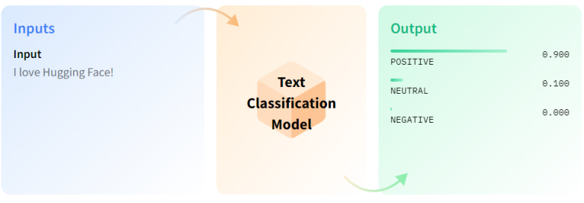
BÀI TOÁN PHÂN LOẠI VĂN BẢN
Input:
Văn bản đầu vào: Đoạn văn bản, câu, hoặc tài liệu cần phân loại.
Dữ liệu ngôn ngữ tự nhiên: Từ, cụm từ, hoặc câu trong các ngôn ngữ khác nhau.
Output:
Nhãn hoặc lớp đầu ra: Chủ đề hoặc danh mục mà văn bản được gán nhãn.
Xác suất phân loại: Xác suất mô hình dự đoán cho mỗi lớp.
GVHD: TS. Nguyễn Thành Sơn
SVTH:
Nguyễn Thị Diệu Hiền
Bùi Tấn Đạt

Slide 11
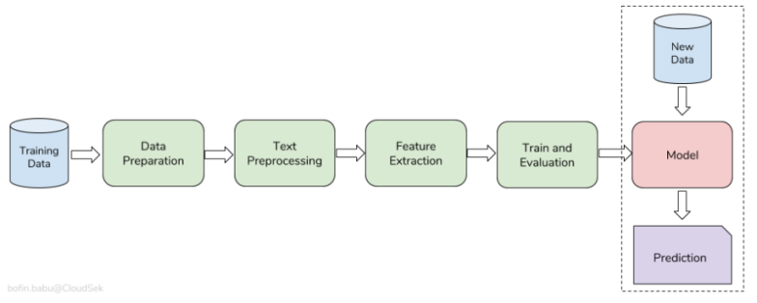
BÀI TOÁN PHÂN LOẠI VĂN BẢN
Quy trình thực hiện
GVHD: TS. Nguyễn Thành Sơn
SVTH:
Nguyễn Thị Diệu Hiền
Bùi Tấn Đạt

Slide 12
PHÂN LOẠI VĂN BẢN TIẾNG VIỆT
Đặc điểm của tiếng Việt
Thách thức
Hệ thống dấu thanh: Có 6 dấu thanh, tăng độ phức tạp.
Nội dung này mang tính đa dạng về chủ đề và ngữ cảnh, từ chính trị, kinh tế, đến thể thao...
Cấu trúc từ vựng: Đơn âm hoặc ghép đơn âm, phụ thuộc ngữ cảnh.
Ngôn ngữ trong các bài viết thường là ngôn ngữ tự nhiên, không chính thức, thậm chí là tiếng lóng, làm tăng độ phức tạp trong quá trình phân loại.
Ngữ pháp: Linh hoạt và khác biệt so với các ngôn ngữ khác.
Ví dụ, từ “nhà sách” có thể hiểu là nơi bán sách hoặc nhà thuộc về sách, phụ thuộc vào ngữ cảnh sử dụng.
Thu thập và gán nhãn dữ liệu tiếng Việt chất lượng để huấn luyện mô hình cũng là một thách thức lớn.
GVHD: TS. Nguyễn Thành Sơn
SVTH:
Nguyễn Thị Diệu Hiền
Bùi Tấn Đạt

Slide 13
TRƯỜNG ĐẠI HỌC SƯ PHẠM KỸ THUẬT TPHCM
KHOA CÔNG NGHỆ THÔNG TIN
03
CÁC MÔ HÌNH SỬ DỤNG
GVHD: TS. Nguyễn Thành Sơn
SVTH:
Nguyễn Thị Diệu Hiền
Bùi Tấn Đạt

Slide 14
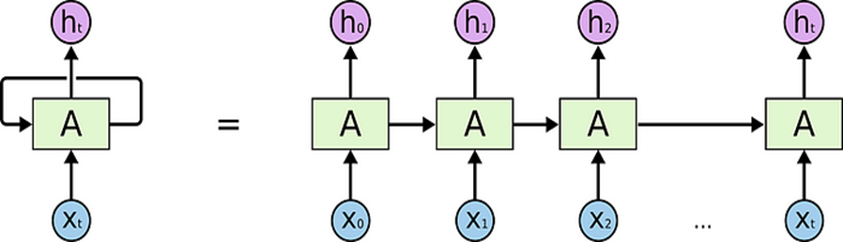
CÁC MÔ HÌNH SỬ DỤNG
Mô hình RNN (Recurrent Neural Network)
Mạng nơ-ron nhân tạo được thiết kế để xử lý các dữ liệu tuần tự như chuỗi thời gian, văn bản, hay âm thanh.
Có khả năng ghi nhớ và sử dụng các mẫu dữ liệu trước đó.
Mỗi đơn vị RNN có một trạng thái ẩn (hidden state) lưu trữ thông tin từ các bước trước đó. Trạng thái ẩn này được cập nhật theo từng bước thời gian dựa trên đầu vào hiện tại và trạng thái ẩn của bước trước đó.
GVHD: TS. Nguyễn Thành Sơn
SVTH:
Nguyễn Thị Diệu Hiền
Bùi Tấn Đạt

Slide 15
CÁC MÔ HÌNH SỬ DỤNG
Mô hình RNN (Recurrent Neural Network)
Hạn chế
Vanishing gradient: Trong quá trình huấn luyện, gradient có thể trở nên rất nhỏ khi lan truyền ngược qua nhiều bước thời gian, khiến mô hình khó học.
Exploding gradient: Ngược lại, gradient có thể trở nên rất lớn, dẫn đến việc cập nhật trọng số không ổn định.
Không có cơ chế để loại bỏ thông tin không cần thiết trong quá trình xử lý dữ liệu.
GVHD: TS. Nguyễn Thành Sơn
SVTH:
Nguyễn Thị Diệu Hiền
Bùi Tấn Đạt

Slide 16
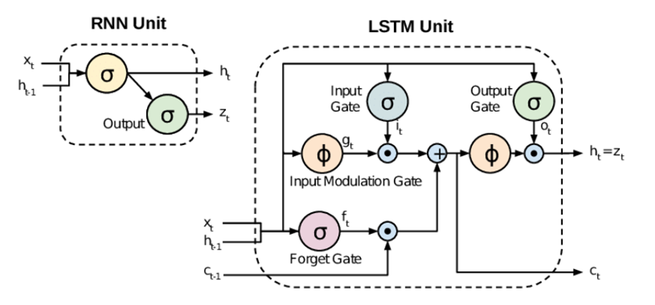
CÁC MÔ HÌNH SỬ DỤNG
Mô Hình LSTM (Long Short-Term Memory)
Sử dụng cơ chế cổng để lưu trữ và loại bỏ thông tin không cần thiết.
Cách hoạt động
Cổng vào (input gate): Quyết định lượng thông tin từ đầu vào sẽ ảnh hưởng đến trạng thái mới.
Cổng quên (forget gate): Quyết định phần nào của thông tin từ trạng thái trước sẽ bị loại bỏ.
Cổng ra (output gate): Điều chỉnh lượng thông tin từ trạng thái hiện tại sẽ được truyền đến đầu ra và trạng thái tiếp theo.
Trạng thái ẩn mới (g) tính dựa trên đầu vào hiện tại và trạng thái ẩn trước.
GVHD: TS. Nguyễn Thành Sơn
SVTH:
Nguyễn Thị Diệu Hiền
Bùi Tấn Đạt

Slide 17
CÁC MÔ HÌNH SỬ DỤNG
Mô Hình LSTM (Long Short-Term Memory)
Hạn chế
Khả năng ghi nhớ ngữ cảnh hạn chế: LSTM chỉ xử lý dữ liệu theo một chiều (từ trái sang phải hoặc từ quá khứ đến hiện tại). Nó không thể khai thác ngữ cảnh từ tương lai để dự đoán hiện tại.
Tính toán tuần tự: LSTM vẫn yêu cầu tính toán tuần tự qua các bước thời gian, làm giảm hiệu suất khi xử lý các chuỗi dài.
GVHD: TS. Nguyễn Thành Sơn
SVTH:
Nguyễn Thị Diệu Hiền
Bùi Tấn Đạt

Slide 18
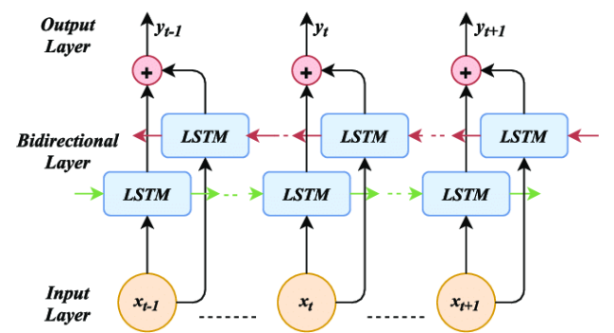
CÁC MÔ HÌNH SỬ DỤNG
Mô Hình BiLSTM (Bidirectional Long Short-Term Memory)
Một biến thể của LSTM, khắc phục hạn chế của LSTM bằng cách xử lý dữ liệu theo cả hai chiều (từ trái sang phải và từ phải sang trái)
Cách hoạt động
Hai lớp LSTM: Một lớp xử lý chuỗi theo hướng chuyển tiếp, một lớp xử lý theo hướng lùi.
Kết hợp trạng thái từ cả hai hướng để nắm bắt ngữ cảnh toàn cục
=> Hiểu ngữ cảnh toàn cục: Xử lý thông tin từ cả trước và sau trong chuỗi đầu vào.
GVHD: TS. Nguyễn Thành Sơn
SVTH:
Nguyễn Thị Diệu Hiền
Bùi Tấn Đạt

Slide 19
CÁC MÔ HÌNH SỬ DỤNG
Mô Hình BiLSTM (Bidirectional Long Short-Term Memory)
Hạn chế
Khả năng tiếp cận ngữ cảnh xa: Mặc dù tốt hơn LSTM, Bi-LSTM vẫn gặp khó khăn trong việc tiếp cận ngữ cảnh rất xa trong chuỗi.
Tính toán tuần tự: Bi-LSTM vẫn yêu cầu tính toán tuần tự qua từng bước thời gian, làm giảm hiệu suất khi xử lý các chuỗi dài và gây khó khăn cho việc tận dụng tính toán song song.
GVHD: TS. Nguyễn Thành Sơn
SVTH:
Nguyễn Thị Diệu Hiền
Bùi Tấn Đạt

Slide 20
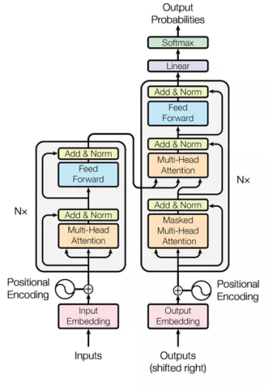
CÁC MÔ HÌNH SỬ DỤNG
Mô Hình Transformer
Một kiến trúc mạng nơ-ron được giới thiệu trong bài báo "Attention is All You Need"
Giải quyết các hạn chế của Bi-LSTM bằng cách sử dụng cơ chế attention, cho phép mô hình xử lý dữ liệu theo cách không tuần tự.
Cấu trúc: Bao gồm Encoder và Decoder.
Self-Attention và Multi-head Attention: Nắm bắt mối liên hệ giữa các từ trong câu.
Positional Encoding: Đưa thông tin về vị trí của từ vào vector đầu vào.
GVHD: TS. Nguyễn Thành Sơn
SVTH:
Nguyễn Thị Diệu Hiền
Bùi Tấn Đạt

Slide 21
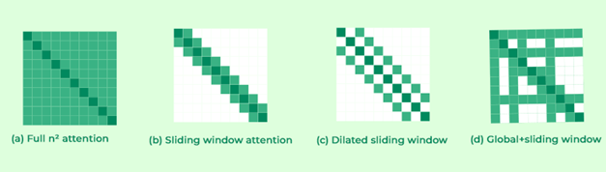
CÁC MÔ HÌNH SỬ DỤNG
Mô Hình Longformer
Một mô hình tiến bộ được thiết kế để xử lý văn bản dài
Cơ chế Attention: Sử dụng sự kết hợp của attention cận cảnh và tổng thể.
Sliding Window Attention: Tính toán attention trong phạm vi cửa sổ trượt.
Global Sliding Window Attention: Kết hợp attention cục bộ và toàn cầu.
GVHD: TS. Nguyễn Thành Sơn
SVTH:
Nguyễn Thị Diệu Hiền
Bùi Tấn Đạt

Slide 22
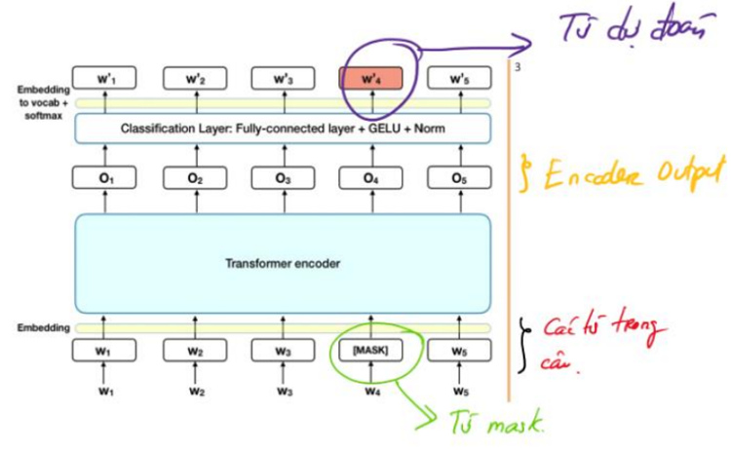
CÁC MÔ HÌNH SỬ DỤNG
BERT (Bidirectional Encoder Representations from Transformers)
Một mô hình ngôn ngữ được giới thiệu bởi Google AI vào năm 2018
Sử dụng kiến trúc Transformer, nhưng với một số cải tiến để nắm bắt ngữ cảnh hai chiều hiệu quả hơn
Các BERT hoạt động
Sử dụng phần encoder của Transformer để tạo ra các biểu diễn ngữ cảnh hai chiều cho từ ngữ trong câu
Được huấn luyện với hai nhiệm vụ chính
Masked Language Model (MLM): Một phần của đầu vào được che khuất (masked) và mô hình phải dự đoán từ bị che khuất đó.
Next Sentence Prediction (NSP): BERT được huấn luyện để dự đoán xem một câu có phải là tiếp theo của một câu khác hay không
GVHD: TS. Nguyễn Thành Sơn
SVTH:
Nguyễn Thị Diệu Hiền
Bùi Tấn Đạt

Slide 23
CÁC MÔ HÌNH SỬ DỤNG
BERT (Bidirectional Encoder Representations from Transformers)
Tính năng nổi bật
Hiểu sâu ngữ cảnh: Nhờ vào huấn luyện hai chiều, BERT có khả năng hiểu sâu hơn về ngữ cảnh và ý nghĩa của từ trong câu.
Transfer Learning: BERT có thể được tiền huấn luyện trên một tập dữ liệu lớn và sau đó tinh chỉnh cho các bài toán cụ thể.
GVHD: TS. Nguyễn Thành Sơn
SVTH:
Nguyễn Thị Diệu Hiền
Bùi Tấn Đạt

Slide 24
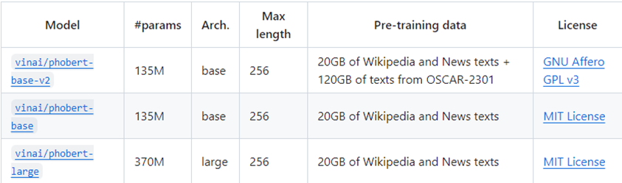
CÁC MÔ HÌNH SỬ DỤNG
PhoBERT
Một biến thể huấn luyện trước dành riêng cho Tiếng Việt, đạt kết quả ấn tượng trong nhiều bài toán xử lý ngôn ngữ.
Xây dựng trên nền tảng BERT, có hai phiên bản chính là PhoBERTbase và PhoBERTlarge.
Được huấn luyện trên 20GB dữ liệu, bao gồm Wikipedia tiếng Việt và tin tức tiếng Việt.
Longformer PhoBERT
Mô hình Longformer PhoBERT-base với độ dài đầu vào tối đa là 4096 token.
Được điều chỉnh từ phiên bản gốc vinai/phobert-base để tích hợp các tính năng của Longformer.
GVHD: TS. Nguyễn Thành Sơn
SVTH:
Nguyễn Thị Diệu Hiền
Bùi Tấn Đạt

Slide 25
TRƯỜNG ĐẠI HỌC SƯ PHẠM KỸ THUẬT TPHCM
KHOA CÔNG NGHỆ THÔNG TIN
04
THỰC NGHIỆM VÀ KẾT QUẢ
GVHD: TS. Nguyễn Thành Sơn
SVTH:
Nguyễn Thị Diệu Hiền
Bùi Tấn Đạt

Slide 26
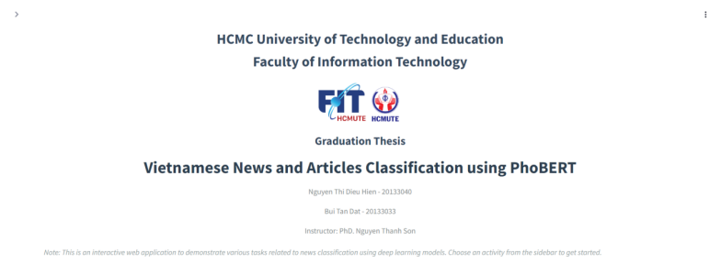

Thực nghiệm và Đánh giá kết quả
Demo hệ thống để trực quan quá trình thực nghiệm và đạt được kết quả
Giao diện được xây dựng bằng hệ thống Streamlit, mang lại trải nghiệm tương tác trực quan và dễ hiểu cho từng giai đoạn
GVHD: TS. Nguyễn Thành Sơn
SVTH:
Nguyễn Thị Diệu Hiền
Bùi Tấn Đạt

Slide 27
Thực nghiệm và kết quả
Kết quả đã đạt được
Dựa trên các kết quả của quá trình thực nghiệm, đã so sánh được sự ưu vượt trội của mỗi mô hình.
Nghiên cứu và áp dụng thành công các mô hình tiên tiến như PhoBERT và Longformer PhoBERT để phân loại và xử lý văn bản tiếng Việt
Mô hình Longformer PhoBERT đạt được hiệu suất cao nhất với Precision, Recall, và F1-score cao trên từng mỗi nhãn
Hiểu được cách thức thực hiện bài toán phân loại văn bản, bao gồm các bước như thế nào
Thiết kế giao diện bằng Streamlit rõ ràng, dễ hiểu, trực quan hóa các bước làm.
GVHD: TS. Nguyễn Thành Sơn
SVTH:
Nguyễn Thị Diệu Hiền
Bùi Tấn Đạt

Slide 28
TRƯỜNG ĐẠI HỌC SƯ PHẠM KỸ THUẬT TPHCM
KHOA CÔNG NGHỆ THÔNG TIN
05
HẠN CHẾ, PHƯƠNG HƯỚNG PHÁT TRIỂN
GVHD: TS. Nguyễn Thành Sơn
SVTH:
Nguyễn Thị Diệu Hiền
Bùi Tấn Đạt

Slide 29
Hạn chế và phương hướng phát triển
Hạn chế của đề tài
Hướng phát triển
Thời gian huấn luyện dài
Yêu cầu xử lý dữ liệu lớn và phức tạp, tiêu tốn nhiều tài nguyên tính toán và có thể gây chi phí cao.
Chỉ tập trung vào phân loại với 13 nhãn khác nhau
Dữ liệu không đủ đa dạng và lượng lớn làm giảm khả năng tổng quát hóa của mô hình
Nghiên cứu và thu thập thêm dữ liệu phong phú hơn từ nhiều nguồn khác nhau, bao gồm cả các nhãn phân loại mới.
Áp dụng các biến thể mới nhất của BERT và transformer-based models để cải thiện hiệu suất và tính ứng dụng của hệ thống phân loại.
Đề xuất mở rộng áp dụng của các mô hình này vào các lĩnh vực khác như phân loại văn bản pháp luật, tóm tắt và tổng hợp nội dung, phân loại sản phẩm và dịch vụ, …
GVHD: TS. Nguyễn Thành Sơn
SVTH:
Nguyễn Thị Diệu Hiền
Bùi Tấn Đạt

Slide 30

TRƯỜNG ĐẠI HỌC SƯ PHẠM KỸ THUẬT TPHCM
KHOA CÔNG NGHỆ THÔNG TIN
NHÓM EM XIN CHÂN THÀNH CẢM ƠN QUÝ THẦY CÔ ĐÃ THEO DÕI VÀ LẮNG NGHE
GVHD: TS. Nguyễn Thành Sơn
SVTH:
Nguyễn Thị Diệu Hiền
Bùi Tấn Đạt

Slide 31

TRƯỜNG ĐẠI HỌC SƯ PHẠM KỸ THUẬT TPHCM
KHOA CÔNG NGHỆ THÔNG TIN
GVHD: TS. Nguyễn Thành Sơn
SVTH:
Nguyễn Thị Diệu Hiền
Bùi Tấn Đạt

